Slide 1
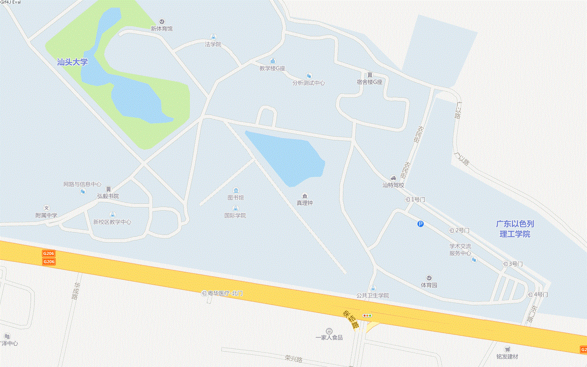
2020年成人学位外语考试汕大考点考场分布示意图
考场号 | 对应教室位置
016 | D座教学楼201
017 | D座教学楼202
018 | D座教学楼203
019 | D座教学楼204
020 | D座教学楼206
021 | D座教学楼207
022 | D座教学楼301
023 | D座教学楼302
024 | D座教学楼303
025 | D座教学楼304
026 | D座教学楼306
027 | D座教学楼307
028 | D座教学楼401
029 | D座教学楼402
030 | D座教学楼403
031 | D座教学楼404
032 | D座教学楼406
033 | D座教学楼407
考场号 | 对应教室位置
034 | D座教学楼502（左）
035 | D座教学楼502（右）
036 | D座教学楼503（左）
037 | D座教学楼503（右）
038 | D座教学楼504（左）
039 | D座教学楼504（右）
040 | G座教学楼301
041 | G座教学楼302
042 | G座教学楼303
043 | G座教学楼304
044 | G座教学楼306
045 | G座教学楼307
046 | G座教学楼401
047 | G座教学楼402
048 | G座教学楼403
049 | G座教学楼404
050 | G座教学楼406
051 | G座教学楼407
DG座教学楼
016-051
考场
考场号 | 对应教室位置
001 | 医学教学中心403N
002 | 医学教学中心404N
003 | 医学教学中心405N
004 | 医学教学中心406N
005 | 医学教学中心407N
006 | 医学教学中心303N
007 | 医学教学中心304N
008 | 医学教学中心305N
009 | 医学教学中心306N
010 | 医学教学中心307N
011 | 医学教学中心101（左）
012 | 医学教学中心101（右）
013 | 医学教学中心102
014 | 医学教学中心103
015 | 医学教学中心104
052-081考场
E座教学楼
考场号 | 对应教室位置
052 | E阶梯教室101（左）
053 | E阶梯教室101（右）
054 | E阶梯教室201
055 | E阶梯教室202
056 | E阶梯教室203
057 | E阶梯教室204
058 | E座教学楼201-1
059 | E座教学楼201-2
060 | E座教学楼202-1
061 | E座教学楼202-2
062 | E座教学楼203
063 | E座教学楼204
064 | E座教学楼207
065 | E座教学楼208
066 | E座教学楼301
067 | E座教学楼303(左)
068 | E座教学楼303（右）
069 | E座教学楼305
070 | E座教学楼306
071 | E座教学楼307
072 | E座教学楼308
073 | E座教学楼309
074 | E座教学楼401
075 | E座教学楼402
076 | E座教学楼404
077 | E座教学楼405
078 | E座教学楼406
079 | E座教学楼407
080 | E座教学楼408
081 | E座教学楼409
医科楼
001-015考场
汕大正门

Slide 2
医科楼（医学教学中心）
考场号 | 对应教室位置
001 | 医学教学中心403N
002 | 医学教学中心404N
003 | 医学教学中心405N
004 | 医学教学中心406N
005 | 医学教学中心407N
006 | 医学教学中心303N
007 | 医学教学中心304N
008 | 医学教学中心305N
009 | 医学教学中心306N
010 | 医学教学中心307N
011 | 医学教学中心101（左）
012 | 医学教学中心101（右）
013 | 医学教学中心102
014 | 医学教学中心103
015 | 医学教学中心104

Slide 3
DG座教学楼
考场号 | 对应教室位置 | 考场号 | 对应教室位置
016 | D座教学楼201 | 034 | D座教学楼502（左）
017 | D座教学楼202 | 035 | D座教学楼502（右）
018 | D座教学楼203 | 036 | D座教学楼503（左）
019 | D座教学楼204 | 037 | D座教学楼503（右）
020 | D座教学楼206 | 038 | D座教学楼504（左）
021 | D座教学楼207 | 039 | D座教学楼504（右）
022 | D座教学楼301 | 040 | G座教学楼301
023 | D座教学楼302 | 041 | G座教学楼302
024 | D座教学楼303 | 042 | G座教学楼303
025 | D座教学楼304 | 043 | G座教学楼304
026 | D座教学楼306 | 044 | G座教学楼306
027 | D座教学楼307 | 045 | G座教学楼307
028 | D座教学楼401 | 046 | G座教学楼401
029 | D座教学楼402 | 047 | G座教学楼402
030 | D座教学楼403 | 048 | G座教学楼403
031 | D座教学楼404 | 049 | G座教学楼404
032 | D座教学楼406 | 050 | G座教学楼406
033 | D座教学楼407 | 051 | G座教学楼407

Slide 4
E座教学楼
考场号 | 对应教室位置 | 考场号 | 对应教室位置
052 | E阶梯教室101（左） | 067 | E座教学楼303(左)
053 | E阶梯教室101（右） | 068 | E座教学楼303（右）
054 | E阶梯教室201 | 069 | E座教学楼305
055 | E阶梯教室202 | 070 | E座教学楼306
056 | E阶梯教室203 | 071 | E座教学楼307
057 | E阶梯教室204 | 072 | E座教学楼308
058 | E座教学楼201-1 | 073 | E座教学楼309
059 | E座教学楼201-2 | 074 | E座教学楼401
060 | E座教学楼202-1 | 075 | E座教学楼402
061 | E座教学楼202-2 | 076 | E座教学楼404
062 | E座教学楼203 | 077 | E座教学楼405
063 | E座教学楼204 | 078 | E座教学楼406
064 | E座教学楼207 | 079 | E座教学楼407
065 | E座教学楼208 | 080 | E座教学楼408
066 | E座教学楼301 | 081 | E座教学楼409

